Slide 1
Global Warning 뱃지 제작
최미경, 최윤제, 최태유, 이하람, 송해준, 임도형, 양홍범, 윤창식

Slide 2
신문 뱃지

Slide 3
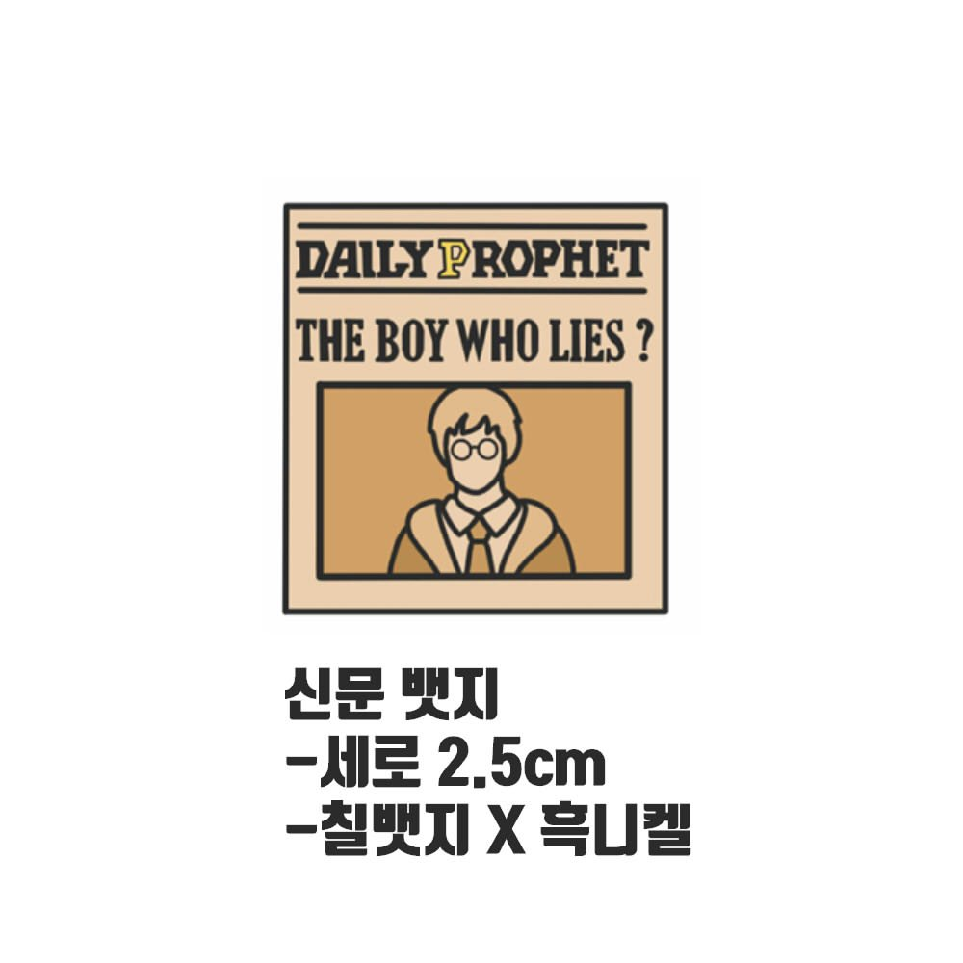
GLOBAL WARNING

Slide 4
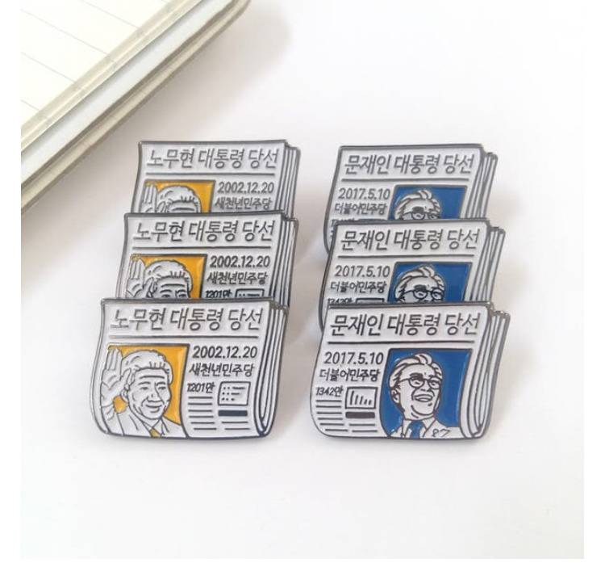
GLOBAL WARNING
GLOBAL WARNING
환경
기사

Slide 5
동물 뱃지

Slide 7
스노우볼 뱃지

Slide 8
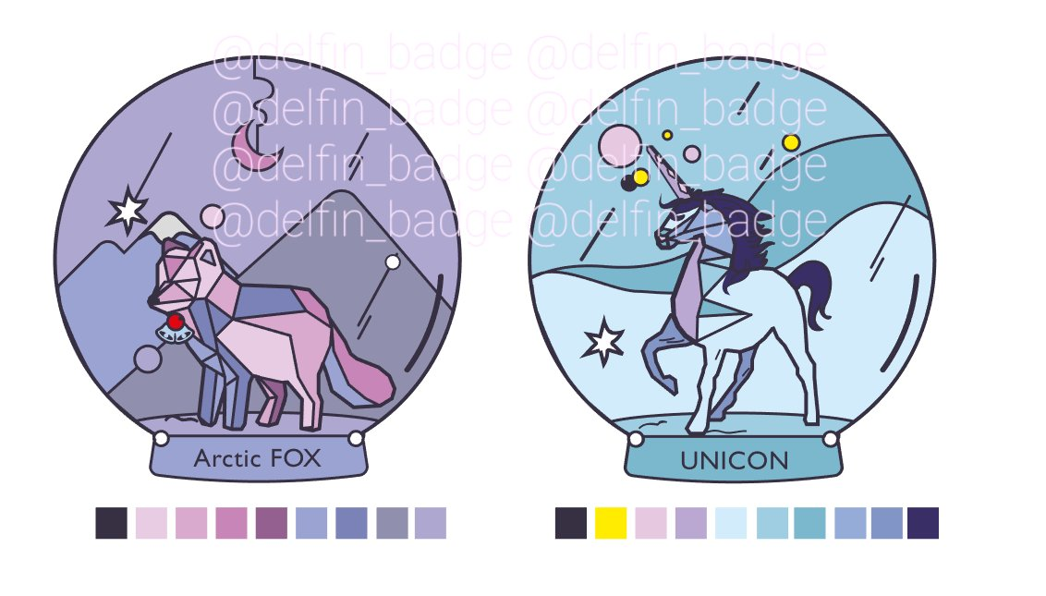

Slide 9
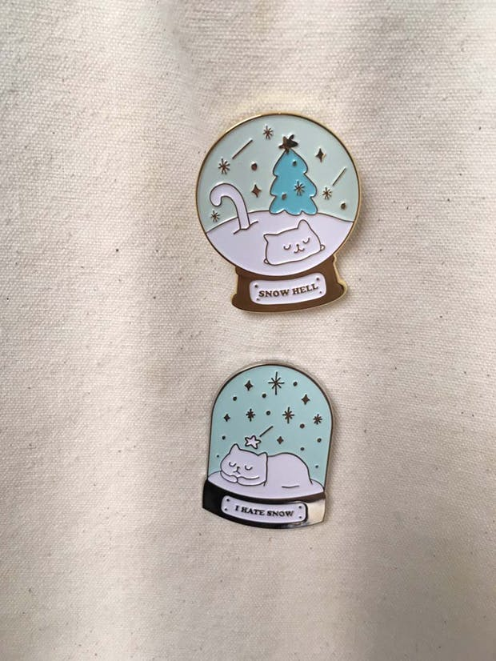

Slide 10
원고지 뱃지

Slide 11
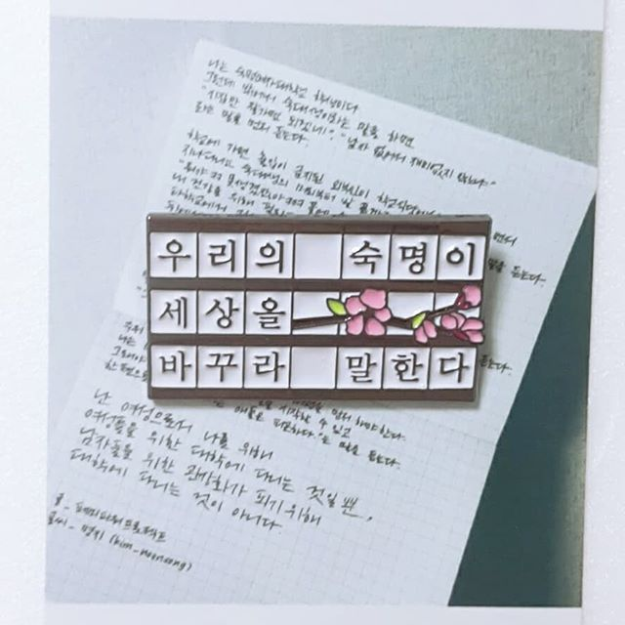
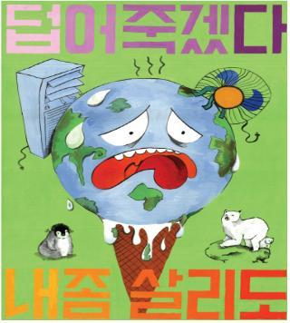
사투리 컨셉

Slide 12
원형 뱃지

Slide 13
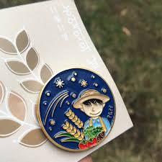

Slide 14
말풍선 뱃지

Slide 15
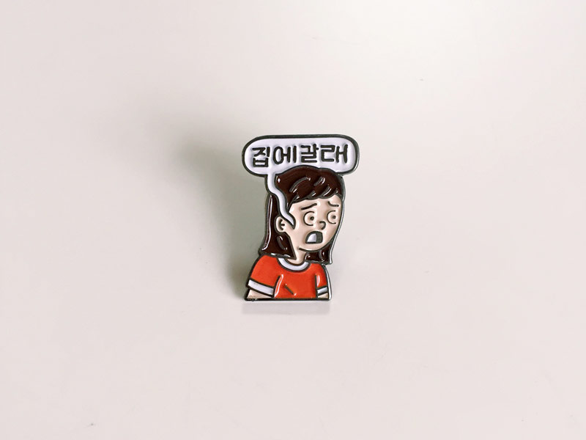

Slide 16
지구 온난화 뱃지

Slide 18
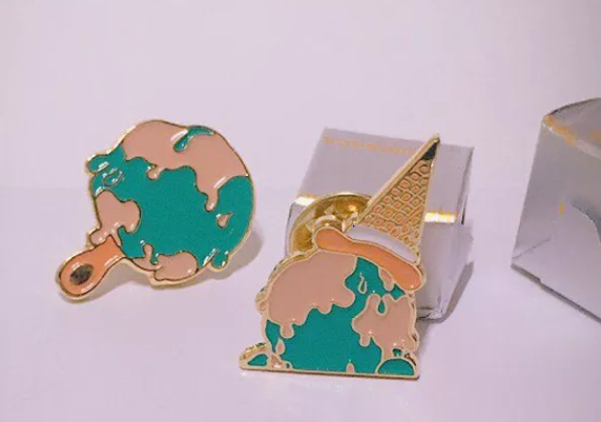

Slide 20
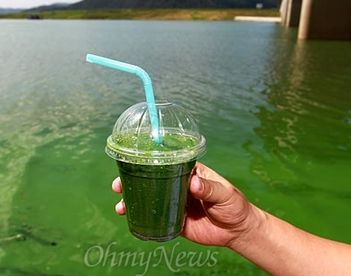

Slide 21
인물 뱃지

Slide 22
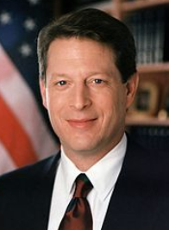
앨 고어

Slide 23
그 외의 것들

Slide 24
Global
흰 띠에 Global Warning
그림은 환경 관련
Warning

Slide 25
Songwon high school
아래 Global Warning 표시
위에 그림은 환경 관련

Slide 26
손 가운데 새싹
금색 동그라미를
흰 종이에 G.W.라고 적음

Slide 27
띠 가운데 Global Warning
원형에는 환경을 상징하는 그림
Global Warning

Slide 28
안에 환경 그림
유리 병 위에 Global Warning 로고
Global Warning

Slide 29
안에 환경 그림
#With G.W.
#With G.W.

Slide 30
행성은 지구로 제작
위 여자는 글워 로고

